Slide 1

A Formal Approach to Checking Consistency in Software Refactoring
小组成员：周锐、谭博友、杨丽

Slide 2
1
研究背景
4
一致性验证
CONTENTS
2
背景知识
5
总结
3
软件设计形式化定义

Slide 3

目录页
研究背景

Slide 4

研究背景
在软件工程中，为了减少软件中的错误、节省开发成本以及提高软件质量，常常会对初始版本进行迭代和更新。在这个过程中通常对软件的代码或模型进行重新设计或重构。
重构是一种功能强大的技术，它通过改变软件的内部结构而不改变其外部行为特性来提高软件的质量(例如:可扩展性、模块化、可重用性、复杂性、可维护性等)。在重构中常常会使用设计模，然而，设计模式的使用会带来一些问题：应用设计模式后，软件系统可能不会保留某些行为特性。

Slide 5
解决方法
提出了一个新的方法来检查重构前后系统的一致性，包括设计阶段和实现阶段。一致性通过场景的前置/后置条件来验证，场景的前置/后置条件通过场景涉及的方法的前置/后置条件计算得到。因为一个场景代表了系统的外部行为。
Contributions:
1.对软件设计和程序元素进行了形式化定义；
2.在形式化定义的基础上，提出了验证系统设计和实现一致性的方法；
3. 以 ARTC system为例，详细阐述了该方法。

Slide 6
目录页
背景知识

Slide 7
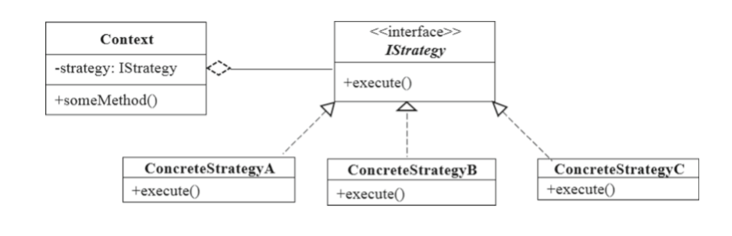
策略模式
策略模式定义了一组算法，将每个算法都封装起来，并且使它们之间可以互换。策略模式包括三个参与者：环境类、抽象策略和具体策略

Slide 8
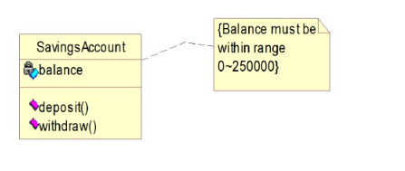
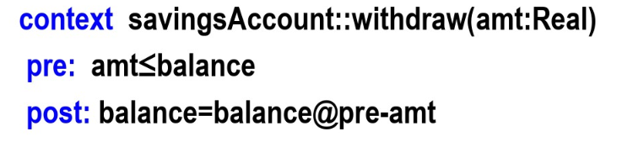
OCL
对象约束语言(Object Constraint Language)，是一种指示用户建模系统中的限制方式。它是UML可选的附加内容，可以更好地定义对象的行为，并为任何类指定约束。
一个约束是关于一个或多个模型元素的断言，它指明了该系统处于合法状态时，系统必须满足的特性。
UML规定可以使用的两种表达约束：
1.在花括号中指明约束
2.在注释中表达约束

Slide 9
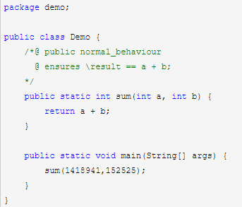
Java modeling language
Java建模语言(JML)是一种行为接口规范语言(BISL)，可用于指定Java类和接口。JML规范或断言可以作为一种特殊的注释直接添加到源代码中，或者可以存在于单独的规范文件中。这些断言通常以可编译的形式编写，以便在运行时可以检测到的违规的代码行为。

Slide 10
ARTC system
为了说明所提出的方法，论文研究从ARTC系统中提取场景。

Slide 11
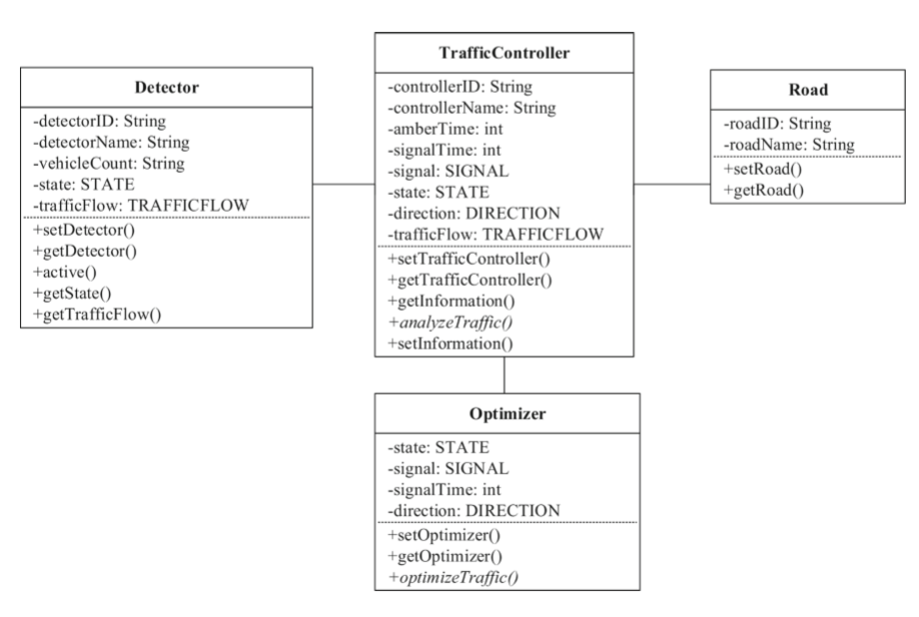
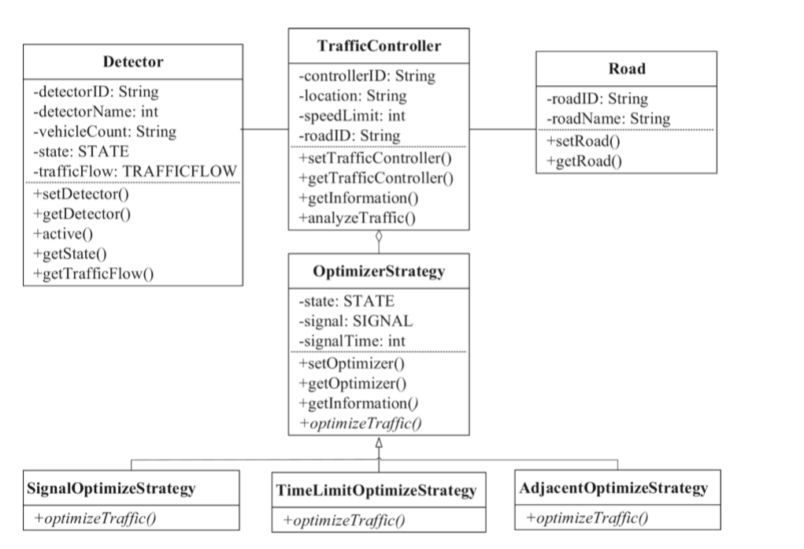
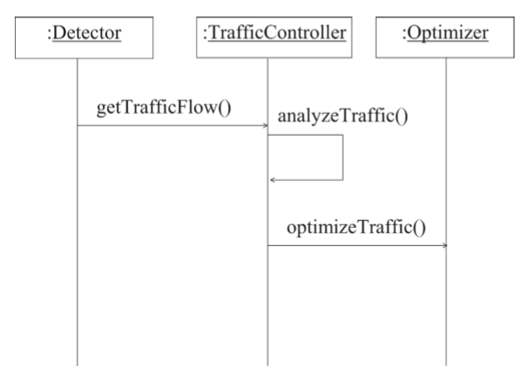
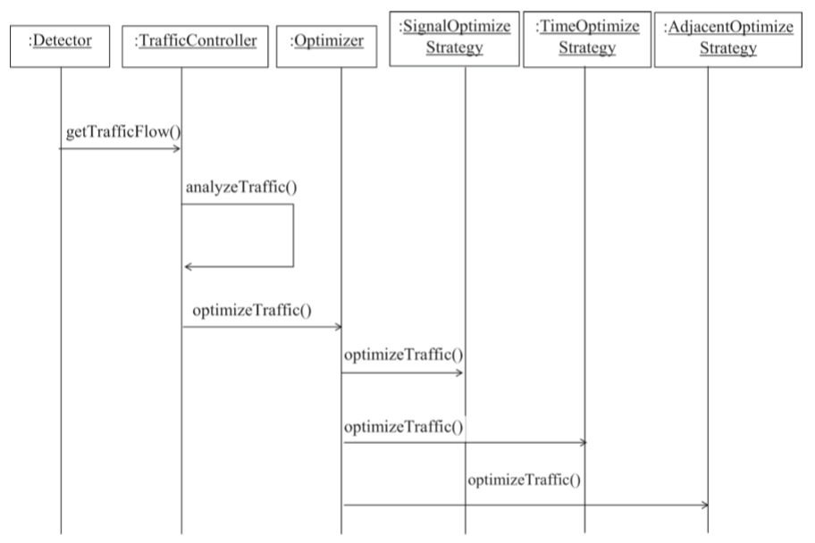
ARTC system
通过使用策略模式来优化ARTC系统。

Slide 12
ARTC system
行为保留：
– If the state is heavyTraffic and the signal is red, it will be ensured that the signal is turned to green.
– If the state is lowTraffic and the signal is green, it will be ensured that the signal is turned to red.
– If the state is heavyTraffic and signal is green, it will be ensured that the signalTime is increased.
– If the state is lowTraffic and signal is red, it will be ensured that the signalTime is increased.
– If the state is highTraffic and direction is noChoose, it will be ensured that the direction is turned to choose.
– If the state is lowTraffic and direction is choose, it will be ensured that the direction is turned to noChoose.

Slide 13
The approach to checking consistency
设计阶段检查一致性：
使用UML中的类图和序列图来对系统进行建模。在进行重构后，检查系统的行为是否保留。为了到达这个目的，使用OCL来描述系统约束，包括不变量、前置条件和后置条件。在设计层面，重构的本质是重新分配了类的方法。因此在重构后，我们重新计算模型上的所有约束，然后与之前的设计方案进行对比。
实现阶段检查一致性：
实现阶段是将指定的设计文档实现为可执行的编程语言代码的过程。在本论文中，作者使用了Java来实现这个系统，因此，使用JML来补充Java代码以描述系统的约束。并且，在现有工具的支持下，实现阶段的一致性检查是自动完成的。

Slide 14
目录页
软件设计形式化定义
Notes:
形式化定义是检验一致性方法的基础

Slide 15
UML 对象性质约束
用UML来设计软件系统时，系统可以由几个场景来表示。其中，场景中的序列图主要用于描述主要功能的行为。
UML中对象性质，是指一个对象的属性、操作等对象有关的特征，在建模中具体是指定义的模型元素的特性。OCL表达式可以表达对模型元素性质的约束，常见的约束类型有三种：
1.不变量：不变量用于附加在模型元素上，它规定的约束条件需要模型元素中所有实例都满足；
2.前置条件：附加在操作上，操作开始执行前必须为真的条件；
3.后置条件：附加在操纵上，操作成功后执行后必须为真的条件。
该论文在此基础上，还引入了两种约束类型：
1.场景前置条件：所有涉及类的属性的状态必须在场景开始之前满足的条件；
2.场景后置条件：在场景结束后，所有涉及的类的属性的状态必须满足的条件。

Slide 16
软件设计形式化定义
模型M是一个元组＜CM,SM>, 其中CM是一组类，而SM是一组行为场景。
定义1
类是一个三元组CiM = <OPCiM，ACiM，ICiM>；包括公有方法集合、公有属性集合和类的不变量集合
定义2
抽象方法前置条件：抽象类中抽象方法的前置条件，由重写其的具体类中方法的前置条件析取所得。
假设 是具体了类中的前置条件，则
定义3

Slide 17
软件设计形式化表达细节
抽象方法后置条件：抽象类中抽象方法的后置条件，由重写其的具体类中方法的前置条件析取所得。
定义4
场景：由4元组SiM= < CISiM，PRESiM，ESiM，POSTSiM>表示，包括：场景中涉及的类集合、场景的前置条件、场景涉及类的一些列操作和场景的后置条件。
模型的行为场景代表了系统的外部行为。在本文中，我们将场景视为序列图。
定义5

Slide 18

软件设计形式化表达细节
场景操作：EkSiM = <PREEkSiM,OPEkSiM, POSTEkSiM,k> 由四元组组成，包括：操作前置条件、场景中涉及的共有操作、操作后置条件和操作的执行顺序。
定义6
场景前置条件：场景前置条件由场景中第一次发生的操作的前提条件定义。场景中第一个操作的前提条件是指定所有与场景相关的公有属性的约束。
定义7
场景后置条件：后置条件是由场景最后一次操作的后置条件和场景涉及的公有属性约束合取得到。
定义8
重构：使用设计模式的重构R被表示为 ，其中M和M’分别是原始模型及其演化，D是应用的模式名称，SUBMS是一组受影响的场景。
定义9

Slide 19
目录页
一致性验证

Slide 20
设计阶段一致性验证
为了减少检查一致性的难度，将保留行为分为两类：静态和动态。
对于静态的保留，考虑类的不变性。
对于动态的保留，考虑选定场景的前置条件和后置条件
静态保留：被重构模型的类的不变量在逻辑上与原模型等价
使用设计模式进行重构的关键要求是：重构后模型的行为不会改变。行为可以通过场景来描述，因此需要检查一组特定场景重构后行为是否保留。
完全动态一致：任何场景执行的前置条件/后置条件与源模型逻辑等价
部分动态一致：任何场景执行的前置条件保留，但后置条件只满足原始模型场景的一个

Slide 21
实现一致性验证
执行保留：对于相同的场景执行，它的前置条件在执行前保留，后置条件在执行后保留

Slide 22
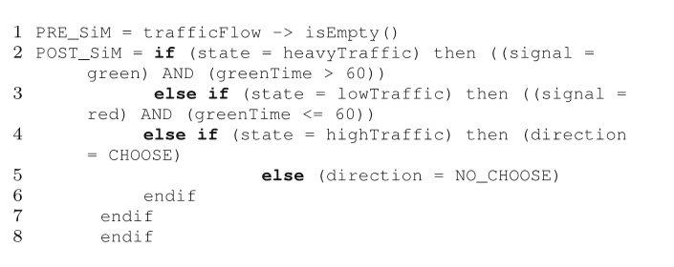
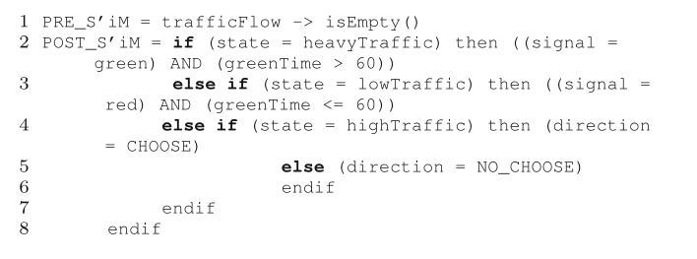
用ARTC系统演示-检查设计重构的一致性
场景 calculatingoptimalcontrol() 的前置/后置条件：

Slide 23
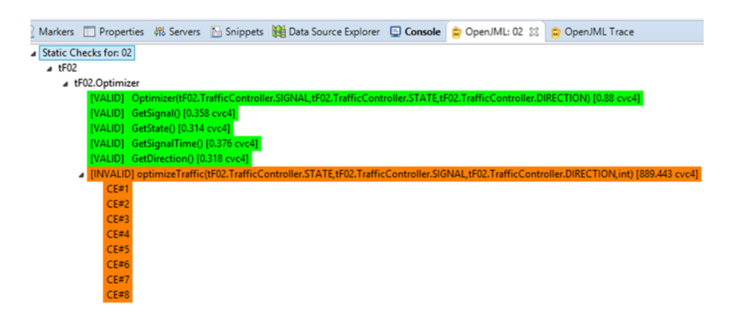
用ARTC系统演示-检查源代码重构的一致性
实验结果如图所示，我们可以观察到执行optimizeTraffic不能保持一致性。

Slide 24

目录页
总结

Slide 25
论文总结
在本文中，作者提出了一种检查软件重构前后一致性的方法。该方法可以在设计阶段和实现阶段检查一致性。对于设计阶段的检查，作者使用UML来对系统进行建模，并使用OCL来描述约束。对于实现阶段的检查，作者使用JML对Java代码进行注释，并使用OpenJML进行自动检查。

Slide 26
致谢
THANKS!

